Slide 1

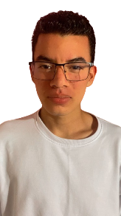
Inicio Presentación Intereses Proyectos Estudios Portafolio
Nombre y Apellido
Dirección
Ciudad
Fecha de Nacimiento
Tarjeta de identidad
Teléfono
Bienvenidos a mi pagina personal donde te contare un poco sobre mi, mis gustos, estudios, y trabajos.
Correo Electrónico

Slide 2
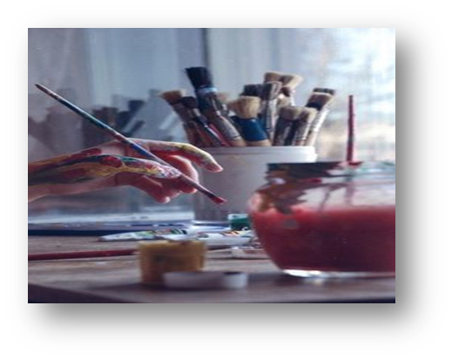

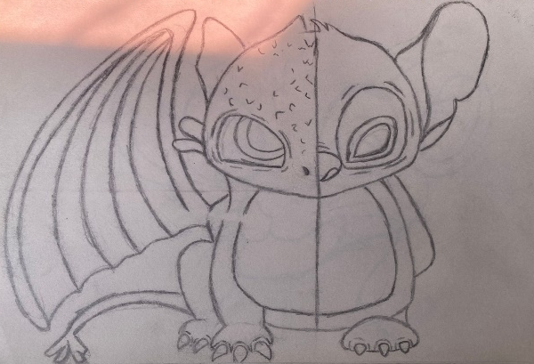
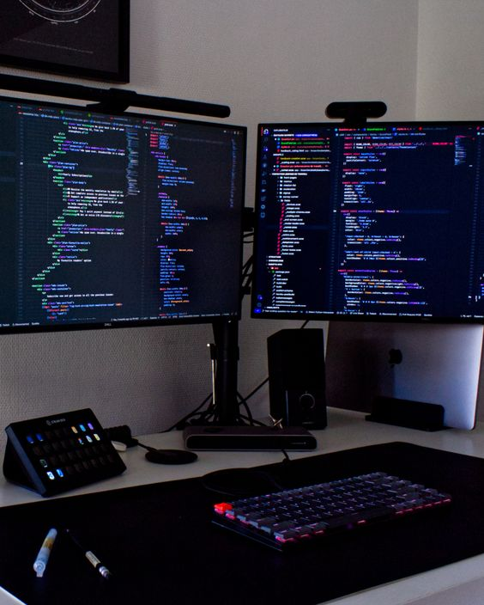
Inicio Presentación Intereses Proyectos Estudios Portafolio
Presentación Personal
Bien, comenzaré esta presentación brindando información sobre mí. Soy un adolecente que espera continuar la carrera que desea y tener un buen futuro en el campo laboral deseado. Actualmente tengo 17 años y vivo en Colombia. Soy una persona activa que le gusta pasar bien con sus amigos y compañeros de clase, pero lo que más que me gusta hacer es divertirme haciendo lo que amo, como ir a conocer nuevos
lugares o dibujar y aprender algo nuevo cada día
y conocer a otras personas que me
enseñe algo diferente pero también
tengo que aprender de mis errores que
e cometido.

Slide 3
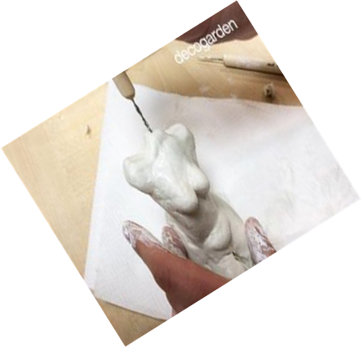

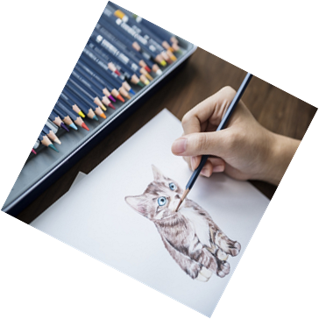
Inicio Presentación Intereses Proyectos Estudios Portafolio
Intereses
Gustos
Intereses
Hobby
Me gusta dibujar, ir a conocer nuevos
lugares, leer, hacer actividades al aire libre etc.
Me interesan áreas como Photoshop y las esculturas de arcilla.
Son desde escuchar música , leer, dibujar o cocinar

Slide 4



Graduarme de mi bachiller
Inicio Presentación Intereses Proyectos Estudios Portafolio
Proyectos a corto plazo
Aprender a hablar otros idiomas
Aprender a dibujar realismo
Terminar mi formación como programador

Slide 5

Inicio Presentación Intereses Proyectos Estudios Portafolio
Estudios y conocimientos
Terminar media técnica de programación de software.
Terminar el bachillerato

Slide 6
Inicio Presentación Intereses Proyectos Estudios Portafolio
Portafolio
Proyecto: AgriculturaApp
El proyecto AgriculturaApp es una empresa o pagina web grupal en la búsqueda de ayudar a los agricultores para mejora su economía y eficiencia en sus acciones agrícolas. También esta con el objetivo de proporcionar herramientas, recursos y conocimientos que ayuden a los agricultores a optimizar sus procesos, aumentar la productividad y maximizar sus ganancias.
Proyecto: SoftGanic
El proyecto SoftGanic es una pagina web grupal en la búsqueda de ayudar al medio ambiente y a las personas

